Slide 1
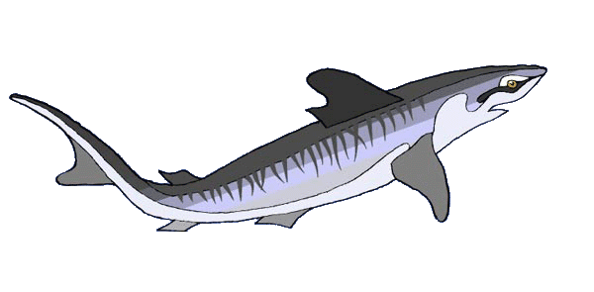
20 ИНТЕРЕСНЫХ ФАКТОВ ОБ АКУЛАХ
Акулы известны большинству людей как кровожадные рыбы, любящие лакомиться другими рыбами и животными. Хотите узнать об акулах больше?
www.zooclub.ru
Notes:
http://zooclub.ru/aqua/20_interesnyh_faktov_ob_akulah.shtml

Slide 2
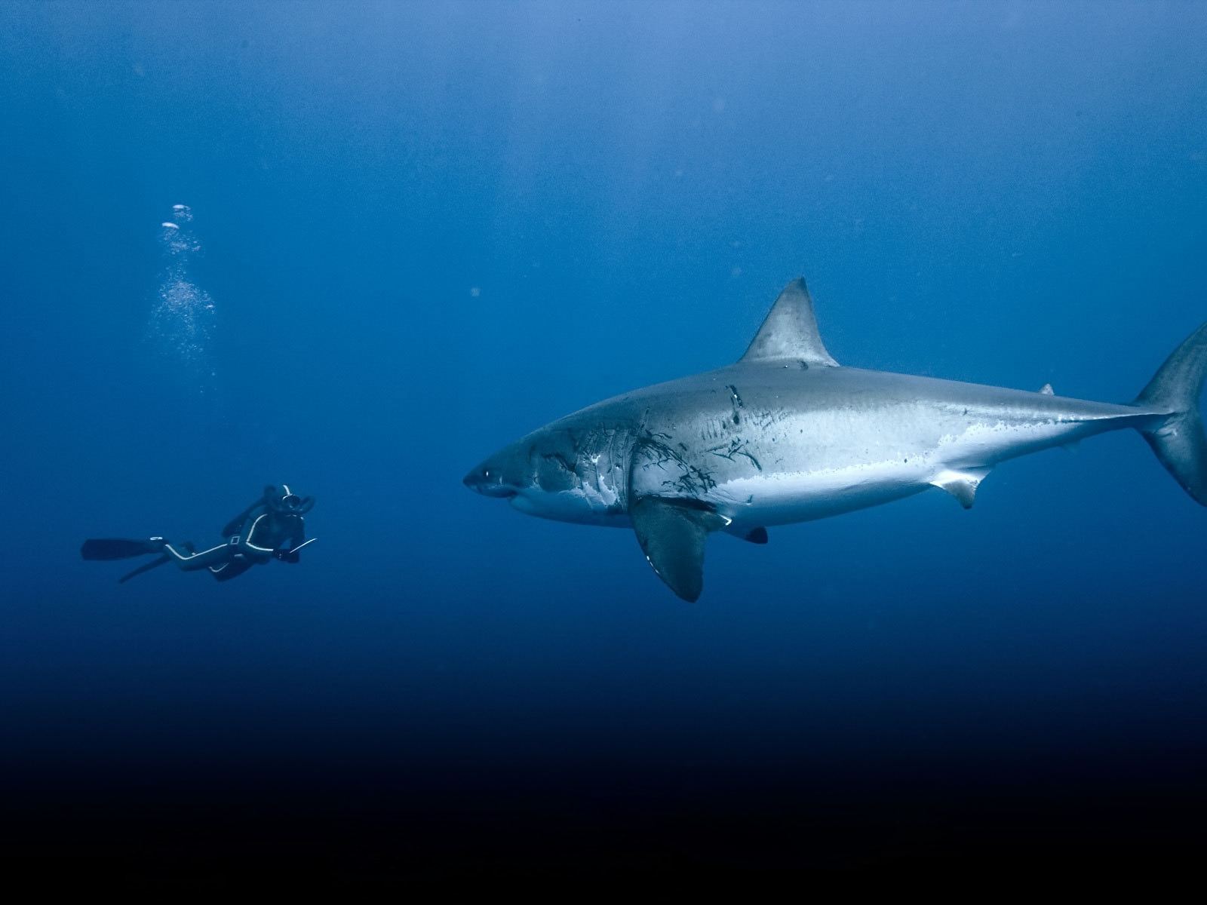

Slide 3
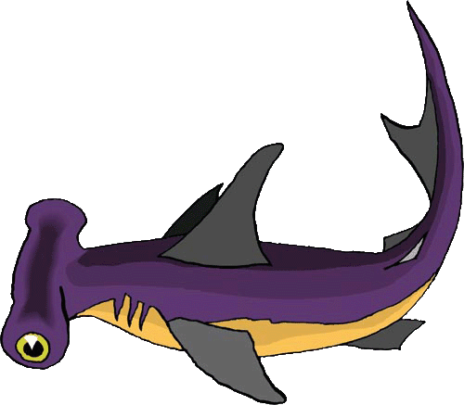
1. Акулы существуют уже более 400 млн. лет. Это хрящевые рыбы, относящиеся к подклассу пластиножаберных. Надотряд акул включает в себя 13 отрядов, в том числе – 5 исчезнувших к настоящему моменту. В свою очередь, эти отряды включают семейства и роды акул и – наконец – несколько сотен видов.
Notes:
http://zooclub.ru/aqua/20_interesnyh_faktov_ob_akulah.shtml

Slide 4
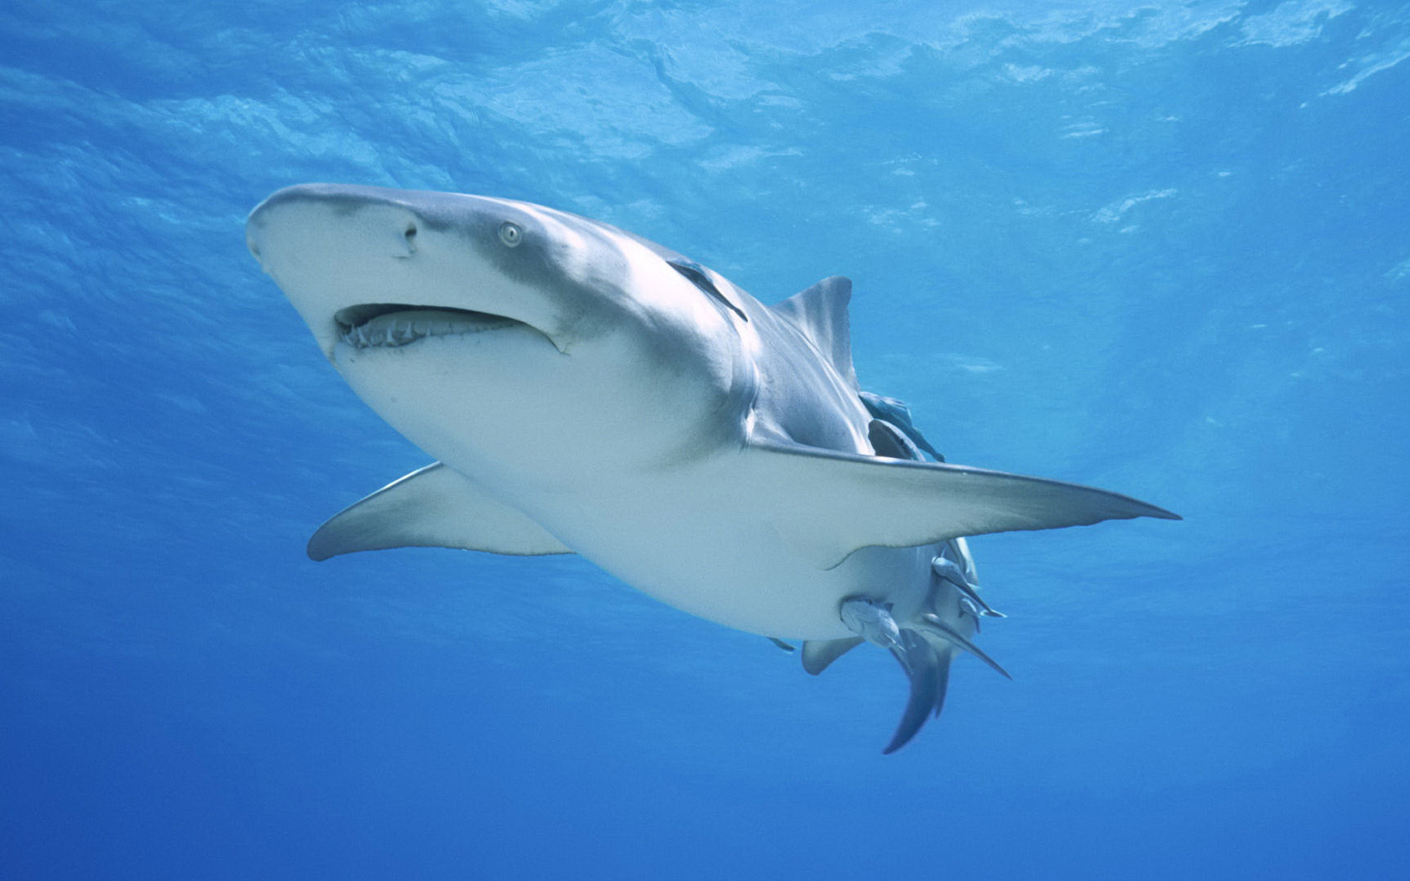

Slide 5
2. Слово «акула» произошло от «hakall» (древнеисландский).
3. Акулы большинства видов живут 20-30 лет. В то же время этот показатель нельзя считать репрезентативным для всех акул, потому что представители некоторых видов живут до ста.
Notes:
http://zooclub.ru/aqua/20_interesnyh_faktov_ob_akulah.shtml

Slide 7
4. Акула может развивать скорость в 8-19 км/час, а некоторые виды – до 50 км/час при рывке.
5. Отличительные особенности всех акул – огромное количество зубов, немалый хвостовой плавник гетероцеркального типа, торпедообразное тело. Скелет акул не имеет костей, состоит из хрящевых тканей. У акул прочная плакоидная чешуя, похожая по свойствам на наждачную бумагу. В то же время она делает тело этих рыб обтекаемым.
Notes:
http://zooclub.ru/aqua/20_interesnyh_faktov_ob_akulah.shtml

Slide 8
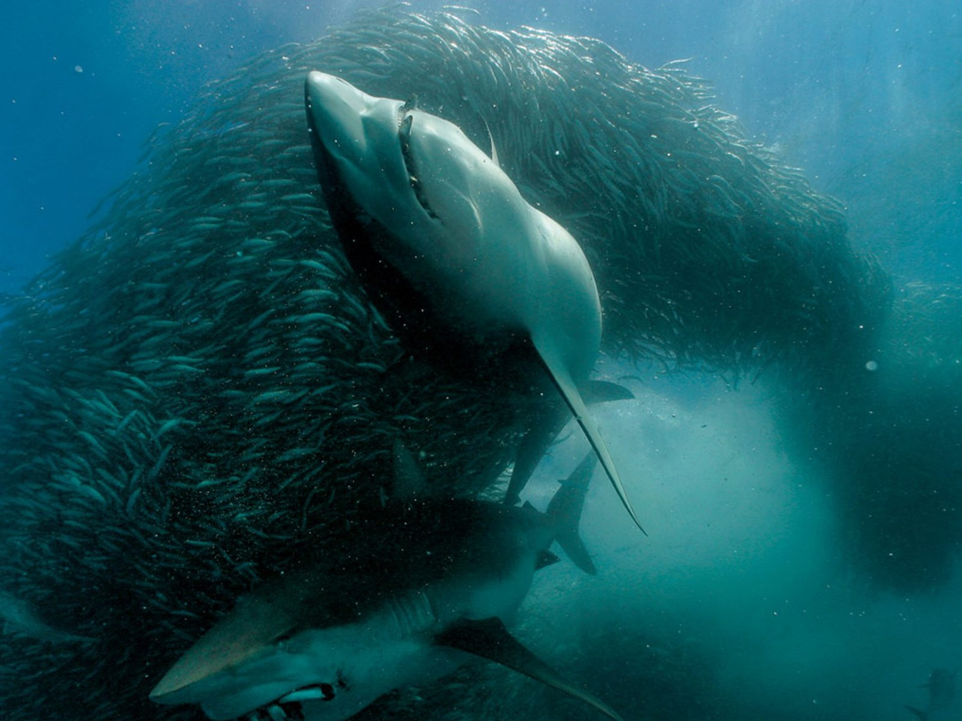

Slide 9
6. Зубы у акул растут всю жизнь, сменяясь по мере изнашивания. Так как разные виды имеют различный рацион, их зубы также разнятся. Они могут быть мелкими и гладкими, крайне острыми или крупными ножеобразными, а то и почти отсутствующими. Конфигурация хвостов у акул также различается – в зависимости от места обитания и образа жизни.
Notes:
http://zooclub.ru/aqua/20_interesnyh_faktov_ob_akulah.shtml

Slide 10
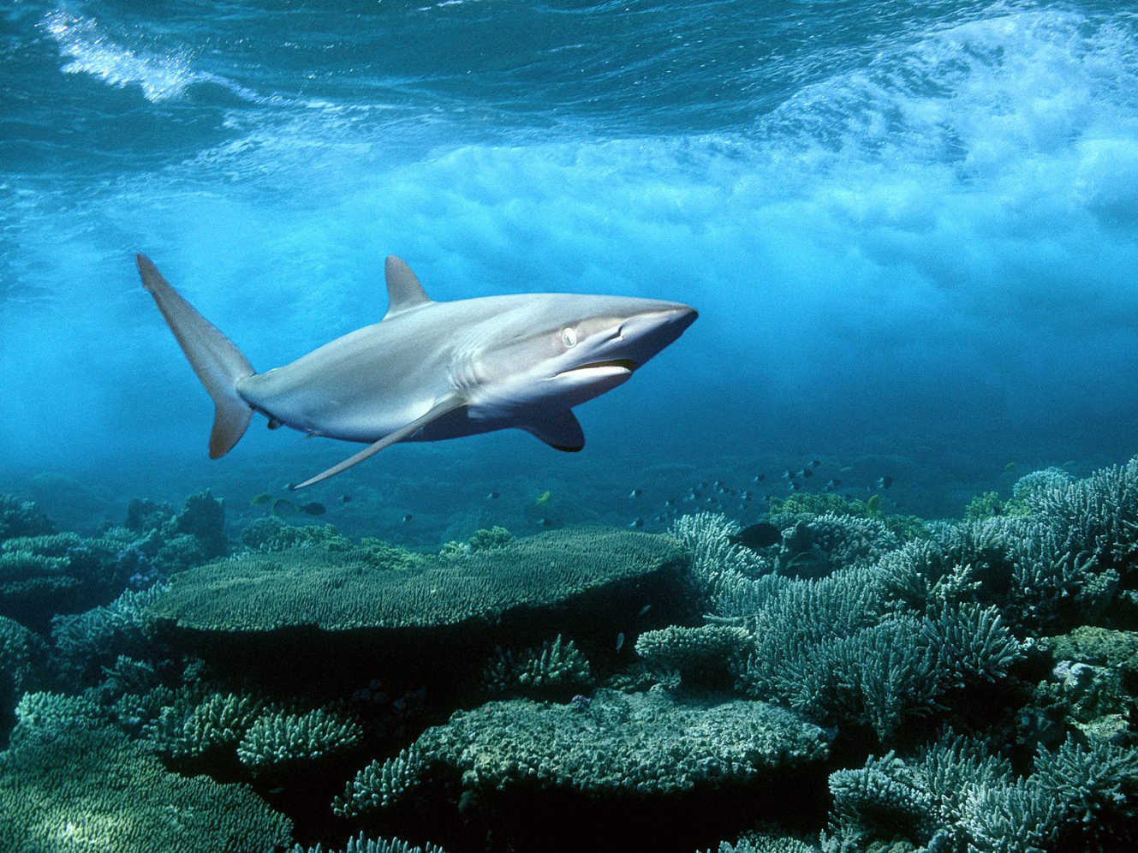

Slide 11
7. Размеры акул разных видов различаются. Их длина может составлять от 0.17 до 12 метров!
8. У акул прекрасно развито обоняние. Данные рецепторов, улавливающих запах, обрабатывает 14% головного мозга. Если поместить хищную акулу в один конец олимпийского бассейна и вылить чайную ложку крови на другом его конце, рыба учует кровь и приплывет!
Notes:
http://zooclub.ru/aqua/20_interesnyh_faktov_ob_akulah.shtml

Slide 12
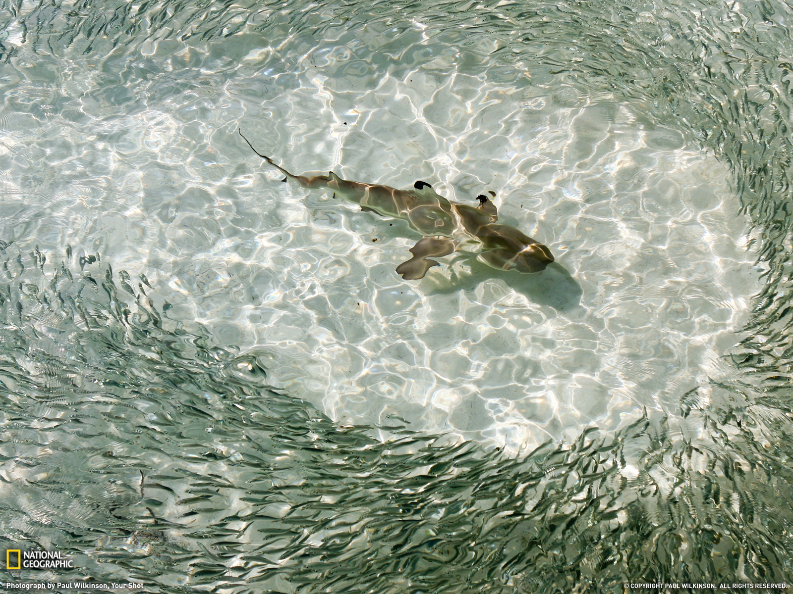

Slide 13
9. У глаз акулы за сетчаткой есть отражающий свет слой, повышающий эффективность зрительных рецепторов. У некоторых видов акул особенное строение глаза – у него есть моргающее веко, защищающее глаз от повреждений во время столкновения с жертвой.
10. Слух акул способен улавливать звуки низкой тональности, а многие виды способны слышать инфразвук. Кроме того, внутреннее ухо обеспечивает равновесие акулы.
Notes:
http://zooclub.ru/aqua/20_interesnyh_faktov_ob_akulah.shtml

Slide 14
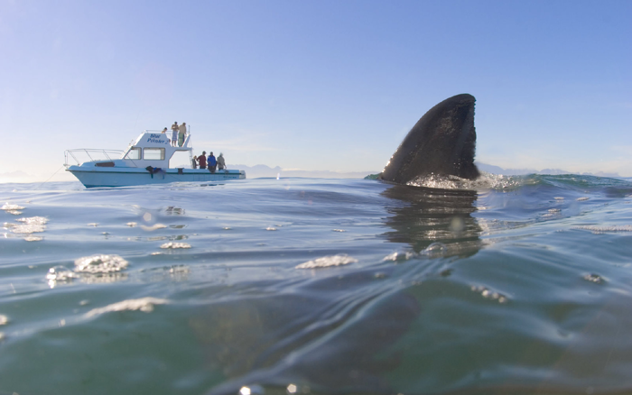

Slide 15
11. У акул есть «боковая линия», канал которой, проходящий в толще кожи, является сейсмосенсорным органом. Боковая линия позволяет акуле чувствовать перемещение воды, что важно при охоте, а также – по некоторым данным – колебания инфразвука. Помимо этого, акулы ориентируются по магнитным и электрическим полям.
Notes:
http://zooclub.ru/aqua/20_interesnyh_faktov_ob_akulah.shtml

Slide 16
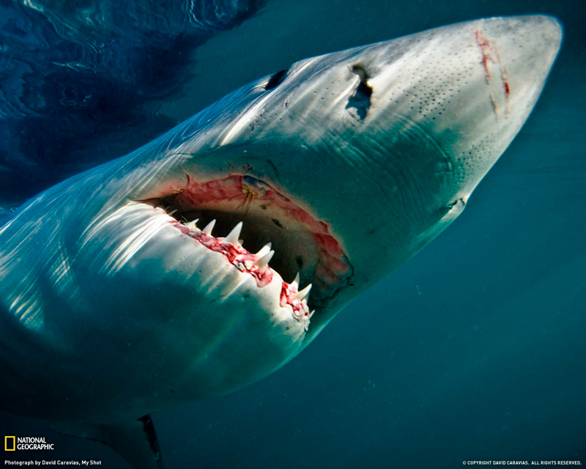

Slide 17
12. Акулы некоторых видов ведут одинокий образ жизни, но большинство спокойно сосуществует в местах, где есть много пищи. Кроме того, все акулы встречаются с сородичами с целью размножения. В подводном мире существуют как акулы, привыкшие преодолевать множество километров с целью охоты, так и любящие оседлый образ жизни.
Notes:
http://zooclub.ru/aqua/20_interesnyh_faktov_ob_akulah.shtml

Slide 18
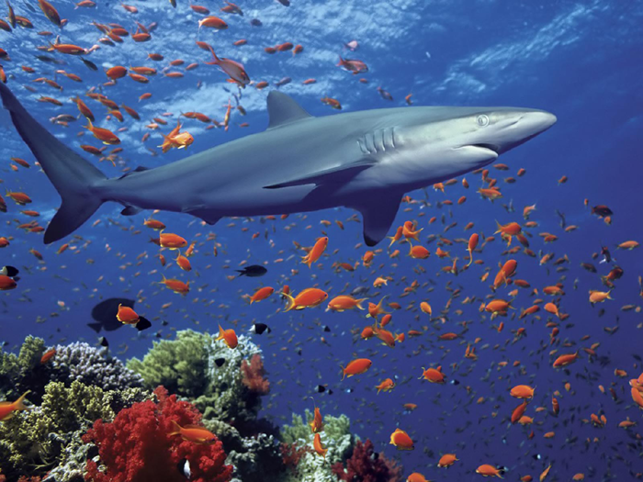

Slide 19
13. У акул существует система миграции. За некоторыми видами замечено подобие социального поведения – сборы в большие группы. Кроме того, у акул есть социальная иерархия – представители одних видов доминируют над акулами других видов при равных размерах.
14. Акулы живут как на поверхности воды, так и на глубине вплоть до 2000 метров и более. Почти все виды акул встречаются только в соленой воде, но некоторые живут и в пресной.
Notes:
http://zooclub.ru/aqua/20_interesnyh_faktov_ob_akulah.shtml

Slide 20
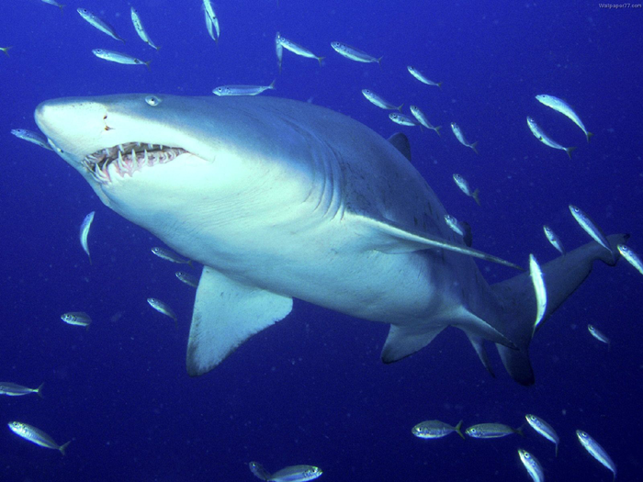

Slide 21
15. Для дыхания акула должна прокачивать воду через жабры. Делать это она может как в движении, так и в состоянии сна. Акулы спят, оставаясь при этом в сознании!
16. Акулы делятся на хищников, питающихся морскими львами, тюленями, китовыми рыбами (некоторые плотоядные виды почти всеядны); тех, кто питается ракообразными и крабами; тех, кто питается планктоном, мелкой рыбой, кальмарами. Пища должна быть жирной.
Notes:
http://zooclub.ru/aqua/20_interesnyh_faktov_ob_akulah.shtml

Slide 22
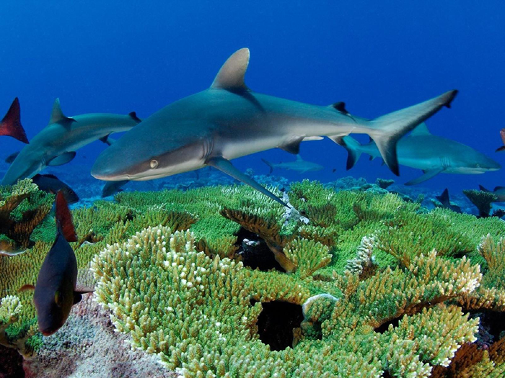

Slide 23
17. Некоторое время считалось, что поедание хрящей акул способно излечить больных раком. Причиной возникновения этого убеждения стал якобы имеющий место иммунитет акул к раку. Позже эти данные были оспорены. И сейчас им нет научного подтверждения.
18. В мифологии Японии считается, что акулы забирают грешные души «на тот свет».
Notes:
http://zooclub.ru/aqua/20_interesnyh_faktov_ob_akulah.shtml

Slide 24
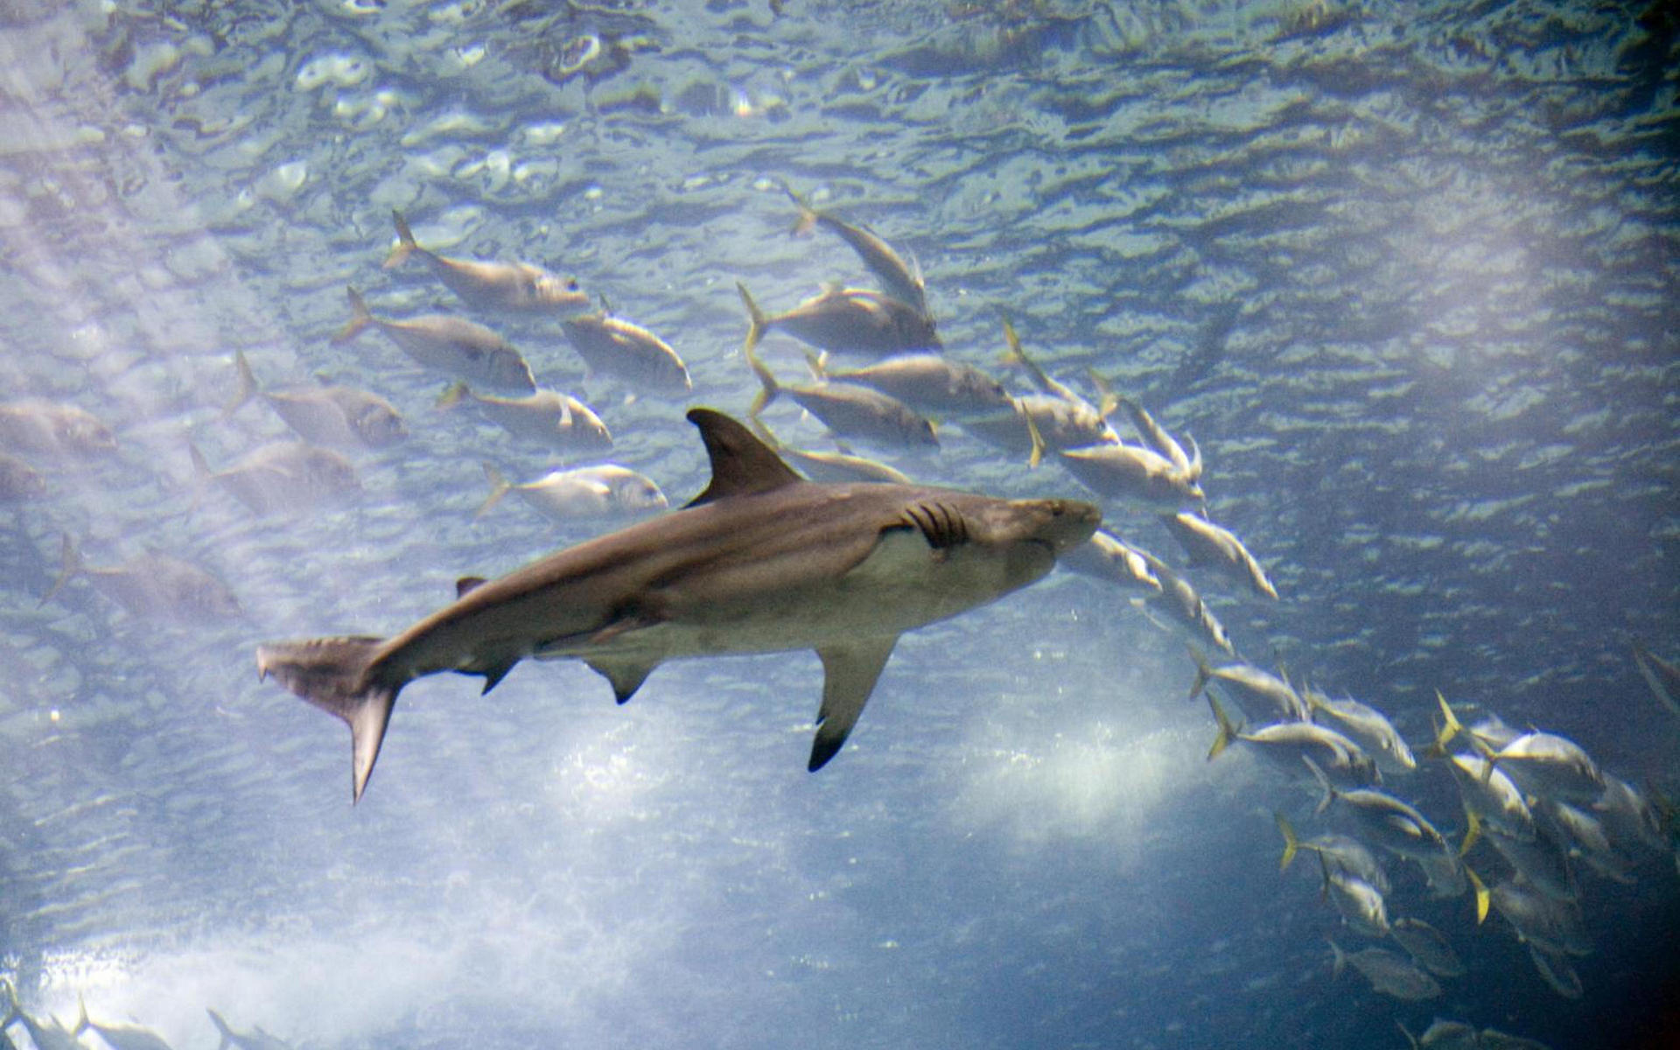

Slide 25
19. В Китае сушеные плавники акулы считаются достойным заменителем «Виагры».
20. Шанс купающегося в океане человека погибнуть от нападения акулы – 1 к 264 100 000. Акулы редко нападают на людей, причем часто делают это по ошибке. Больше всего человеческих смертей на счету длиннокрылой, тупорылой, тигровой и белой акул.
Notes:
http://zooclub.ru/aqua/20_interesnyh_faktov_ob_akulah.shtml

